Slide 1

White Elephant Gift Exchange白象禮物交換

Slide 2
愛的禮物
路2：10-14
10 那天使對他們說：「不要懼怕！我報給你們大喜的信息，是關乎萬民的； 11 因今天在大衛的城裡，為你們生了救主，就是主基督。 12 你們要看見一個嬰孩，包著布，臥在馬槽裡，那就是記號了。」 13 忽然，有一大隊天兵同那天使讚美 神說： 14 在至高之處榮耀歸與 神！在地上平安歸與他所喜悅的人！

Slide 3
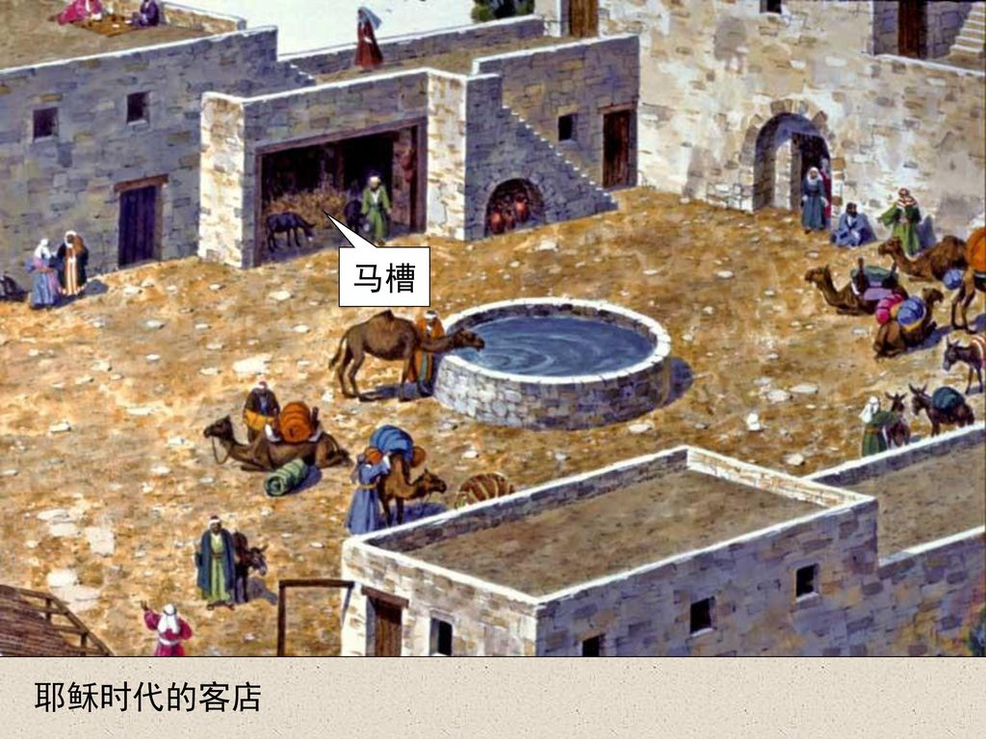

Slide 4
一. 份最珍貴的禮物
路1：78-79-因 我 們 神 憐 憫 的 心 腸 、 叫 清 晨 的 日 光 從 高 天 臨 到 我 們 、要 照 亮 坐 在 黑 暗 中 死 蔭 裡 的 人 ． 把 我 們 的 腳 引 到 平 安 的 路 上 。
耶穌是神 賜給人類最珍貴的禮物
約3：16-神 愛 世 人 、 甚 至 將 他 的 獨 生 子 賜 給 他 們 、 叫 一 切 信 他 的 、 不 至 滅 亡 、 反 得 永 生 。
2. 藉著耶穌的順服，救恩臨到萬民
聖誕節的真義，在於它是“大 喜 的 信 息 、 是 關 乎萬 民 的。”

Slide 5
二. 人子降生前的預備
天使加百列豫言耶稣的成孕和降生：(路1：26~38)
2.耶稣是人子/彌賽亞/至高者的兒子
但7：13-我 在 夜 間 的 異 象 中 觀 看 、 見 有 一 位 像 人 子 的 、 駕 著 天 雲 而 來 、 被 領 到 亙 古 常 在 者 面 前 、得 了 權 柄 、 榮 耀 、 國 度 、 使 各 方 各 國 各 族 的 人 都 事 奉 他 ． 他 的 權 柄 是 永 遠 的 、 不 能 廢 去 、 他 的 國 必 不 敗 壞。
3.馬利亞獻上甘心祭
路1：38-馬 利 亞 說 、 我 是 主 的 使 女 、 情 願 照 你 的 話 成 就 在 我 身 上 。 天 使 就 離 開 他 去 了 。
4.神在尋找順服的器皿

Slide 6
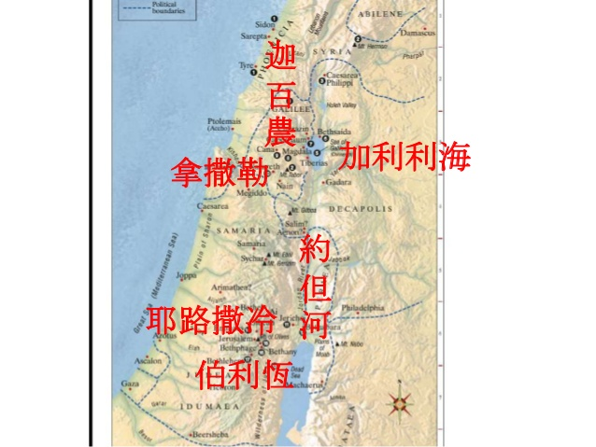

Slide 7
三. 人子救主降生/大好的消息從天上臨到地上
耶穌的永恆與神性
約1：1-2-太 初 有 道 、 道 與 神 同 在 、 道 就 是 神 。 這 道 太 初 與 神 同 在 。
太初有道
與神同位-道與神同在
與神同格-道就是神
萬物的創造者
永生的源頭
世人的真光

Slide 8
2.主耶穌成爲更 美 的 祭 物
民18：29-奉給你們的一切禮物，要從其中將至好的，就是分別為聖的，獻給耶和華為舉祭.
3. 耶穌順服以至於死。。。
太28：耶 穌 進 前 來 、 對 他 們 說 、 天 上 地 下 所 有 的 權 柄 、 都 賜 給 我 了 。

Slide 9
四. 獻上禮物給愛我們的天父
羅12:1-所 以 弟 兄 們 、 我 以 神 的 慈 悲 勸 你 們 、 將 身 體 獻 上 、 當 作 活 祭 、 是 聖 潔 的 、 是 神 所 喜 悅 的 ． 你 們 如 此 事 奉 、 乃 是 理 所 當 然 的 。

